Slide 1
Gazdaságfejlesztés az okos városban
2023 február 16
Smart City & Smart Chamber
Nemzetközi és Külgazdasági Kollégium
Smart City Szekció
Keszthelyi Péter
keszthelyi.peter@bkik.hu

Slide 2
Smart Economy – Gazdaság – Ipar, (különösen energetika, korszerű termelés, automatika és logisztika) - Vállalkozás (Innováció, és vállalkozói gondolkodás)
Smart Environment – Környezetvédelem, környezettudatosság - biztonság, tiszta ivóvíz, hatékony közlekedés (tömegközlekedés, közlekedésszervezés, közlekedési kultúra), hulladékgazdálkodás
Smart Mobility – közlekedés megosztás, tömegközlekedés, szállítás szervezés és tervezés, közlekedés kommunikáció
Smart Living – Egészséges környezet és egészséges élettér a városban – környezetminőség, komfort, biztonság és egészségszolgáltatás,
Smart People – Okos emberek – kiteljesedett emberi képességek, fejlett oktatás, magasan integrált és szociálisan érzékeny társadalom,
Smart Governance – Okos állam és önkormányzati, gazdasági önkormányzati szolgáltatások – integrált. magas digitalizációval rendelkező szolgáltató rendszer

Slide 3
Versenyképes gazdaság, helyi vállalkozások támogatása
nemzetközi tapasztalatok, kapcsolatok és piac,
professzionális mentor programok,
inkubátorházak, tréningek és tanácsadások.
támogatás - start up, mikro vállalkozás, KKV
megbízhatóság és minőség
regionális kamarai szolgáltató irodák
fenntarthatóság, társadalmi felelősségvállalás

Slide 4
Nemzetközi és Külgazdasági Kollégium Smart City szekció
kamarai tagozatok, tagcsoportok
BUM Bevásárló és Tematikus Utcák Menedzsment kft
Neumann János Non Profit kft.
Budapest Főváros, BVK,
DCCF Duna menti kamarák szövetsége
Nemzetközi partnerek
Barcelona, Berlin, Bodó, Dublin, London, Oslo, Taipei

Slide 5
Környezettudatos energiafelhasználás
épületállomány energetikai felmérése, értékelése,
energiatudatos épületek, városrészek,
meglévő épületállomány és városszerkezet megújítás,
ösztönző szabályozók, minősítési rendszerek támogatása,
új technológiák bevezetésének és elterjesztésének támogatása,
nemzetközi projektek átvétele és bevezetése

Slide 6
Tudatos hulladékgazdálkodás, hasznosítás, visszaforgatás
oktatás és tréning,
kerületi jó gyakorlatok terjesztése
vállalkozások mozgósítása.
új technológiák támogatása, bevezetése,
hasznosítási projektek támogatása ill. indítása

Slide 7
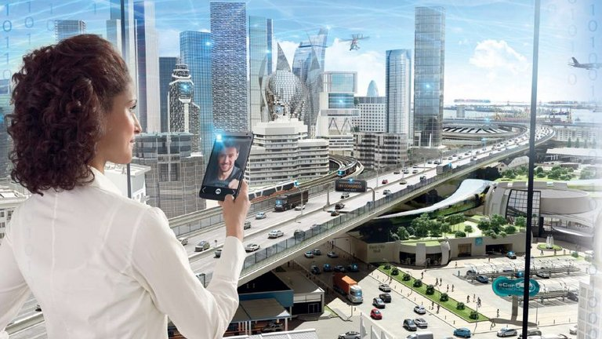
Mobility
Sikeres nemzetközi
példák bemutatása és átvétele
Külföldi és hazai
konferenciák, fórumok kiállítások,
társadalmi egyeztetés
Mobilitás – Korszerű városi közlekedés
tömegközlekedés, és mobilitás - városlogisztika, szállításszervezés, közlekedésbiztonság és forgalomcsillapítás,
parkolás és tömegközlekedés - viteldíjrendszer, különböző parkolási rendszerek továbbfejlesztése,
korszerűbb városszerkezet – kevesebb hosszú távú közlekedés – városrész központok regionális szolgáltatásai

Slide 8
Intelligens város – Egészséges, fenntartható városi környezet
Nemzetközi gyakorlatok átvétele, kamarai partnerkapcsolatok
zöldterületek növelés és alternatív megoldások,
új lehetőségek feltárása a kerületekben,
intelligens közösségi terek és irodák, regionális kamarai hálózat,
fenntartható vízgazdálkodás.
városi hő-sziget hatások mérséklése
Együtt a Dunával
DCCA együttműködésben rejlő lehetőségek

Slide 9
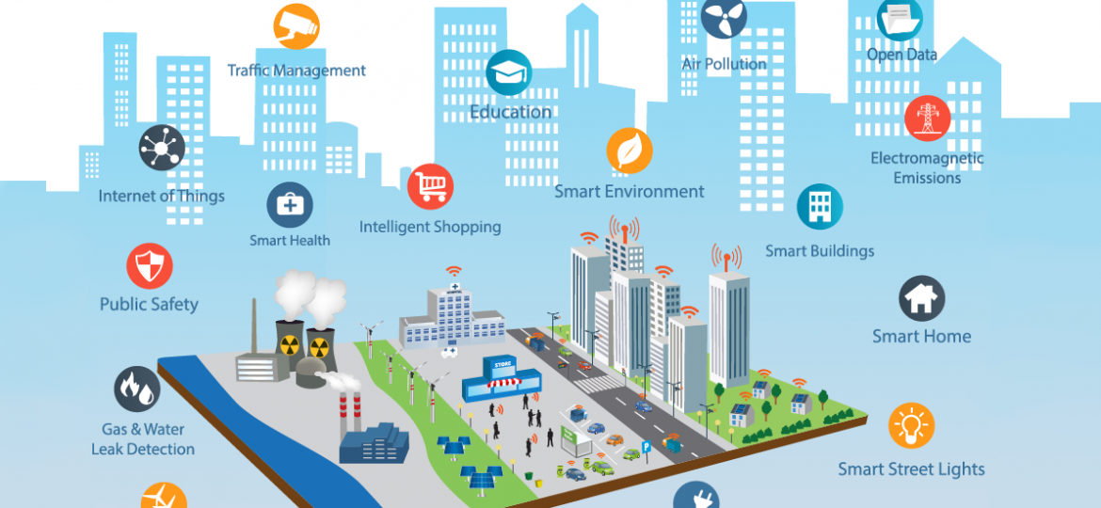
Nyitott városi kormányzás – BKIK partneri közreműködéssel
Nyílt adathasználat és hozzáférés
kerületekkel, fővárossal összehangolt kamarai adatbázis,
minősített kamarai ajánlással szereplő vállalkozások,
kamarai közösségi tér és Kamarai Bizalom
Nyílt várospolitika, polgárokkal, vállalkozókkal közös fejlesztés
önkormányzatokkal közös kamarai projektek indítása,
kerületi projektek támogatása és bemutatása a kamarán keresztül,
okos város fórumok szervezése

Slide 10
Nemzetközi okos város együttműködések 2023
Smart City Summit & Expo Taipei –Kaohsziungh március 27-április 1.
Budapest Főváros, Neumann Non Profit kft. MGYOSZ. A kamarai delegációban több, mint 10 vállalkozás veszt részt. Önálló BKIK Stand
Smart City Expo World Congress Barcelona november 7-9
Tajvanihoz hasonló szervezés. Budapesti kerületek önálló bekapcsolódás is lehetséges. Előkészítés folyamatban
Norvégia és Kanada
megkezdett on-line ill. hibrid fórumok folytatása,
üzleti delegációk budapesti látogatása is előkészítés alatt

Slide 11
Sok sikert a mai fórumhoz
és az okos folytatáshoz
https://bkik.hu/hu/kulgazdasag
Nemzetközi és Külgazdasági Kollégium Smart City Szekció

